Slide 1
Kreisbewegung
Einführung in die
gleichförmige Kreisbewegung
Klasse 10
Juni 2026
ASG
Farhang Mohajerani

Slide 2
Was ist eine Kreisbewegung?
Bewegung auf einer Kreisbahn
mit konstantem Abstand zum Mittelpunkt.
Kreis

Slide 3
Wichtige Größen
Radius r
Umlaufzeit T
Frequenz f
Bahngeschwindigkeit v
Kreis

Slide 4

Formeln
v = $\frac{\text{2}\text{π}\text{r}}{\text{T}}$
und
f = $\frac{\text{1}}{\text{T}}$

Slide 5
Beispiel 1
Karussell mit r = 5 m und T = 10 s
Berechne v

Slide 6
Lösung Beispiel 1
v = 2·π·5/10 ≈ 3,14 m/s
Notes:
Lehrernotiz zu 'Lösung Beispiel 1': Inhalte erläutern, Fragen stellen und Beispiele aus dem Alltag einbeziehen.

Slide 7
Zentripetalkraft
Eine Kraft zum Mittelpunkt hält den Körper auf der Kreisbahn.
Notes:
Lehrernotiz zu 'Zentripetalkraft': Inhalte erläutern, Fragen stellen und Beispiele aus dem Alltag einbeziehen.

Slide 8
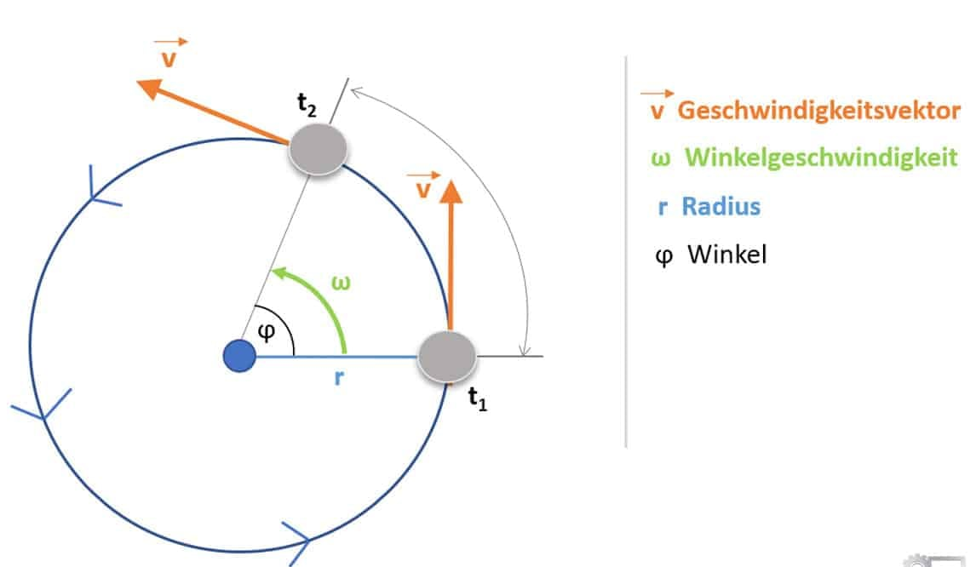
Zentripetalkraft

Slide 9
Beispiel 2
Auto fährt mit 15 m/s
durch eine Kreisbahn mit r = 50 m
Discussion der Kurvenfahrt:.

Slide 10
Übungsaufgaben
1. Berechne v bei r=4 m, T=8 s.
2. Nenne drei Kreisbewegungen.
Notes:
Lehrernotiz zu 'Übungsaufgaben': Inhalte erläutern, Fragen stellen und Beispiele aus dem Alltag einbeziehen.

Slide 11
Lösungen
1. v ≈ 3,14 m/s
2. z.B. Karussell, Mond, Fahrradreifen
Notes:
Lehrernotiz zu 'Lösungen': Inhalte erläutern, Fragen stellen und Beispiele aus dem Alltag einbeziehen.

Slide 12
Anwendungen
Planetenbahnen
Karussells
Satelliten
Kurvenfahrt

Slide 13
Zusammenfassung
Kreisbewegungen kommen
in Natur und Technik häufig vor.

